Slide 1
Согласные буквы (л Л) Правописание имён собственных.
Урок обучение грамоте
Письмо
Учитель : Гудкова Наталья Викторовна
МОАУ СОШ №2

Slide 3
Ласковое слово слаще мёда. Ласковым словом и камень растопишь.
кот, сын, куст, осина, санки
Нина, Никита, Антон, Анна

Slide 4
лиса, слон, кукла, луна (что? кто?)
Ла – ло – лы – лу – ли
Ла – ли – лу – ла - начинается игра.
Ла – лы – ли – ло – лу - много пыли на полу.

Slide 5
Лена искала булавку. Булавка упала под лавку.

Slide 6
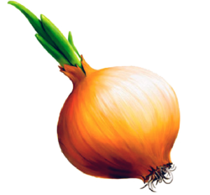
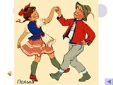
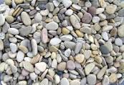
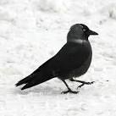
Твёрдый – мягкий [л] и [л'] лук – люк галка – галька полка – полька ел - ель

Slide 8
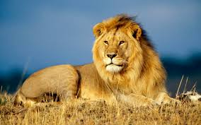
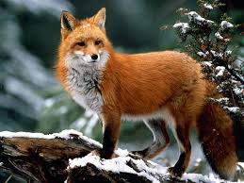
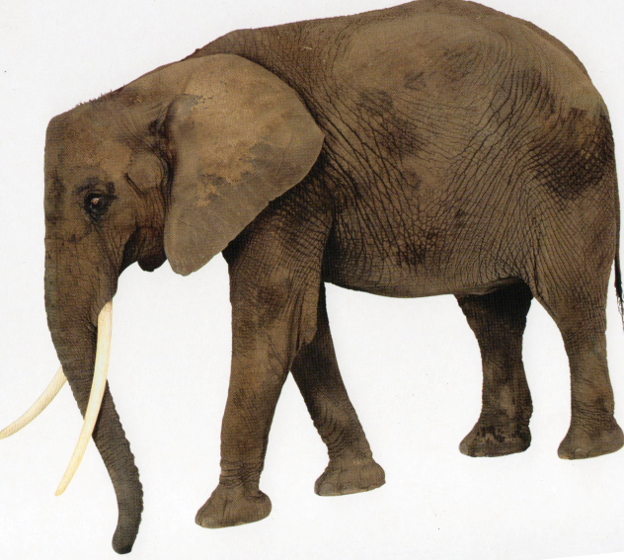
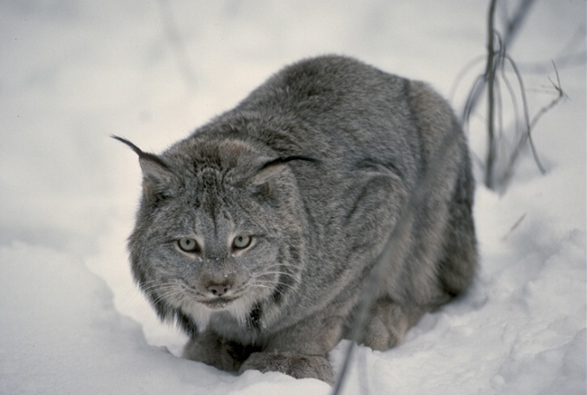
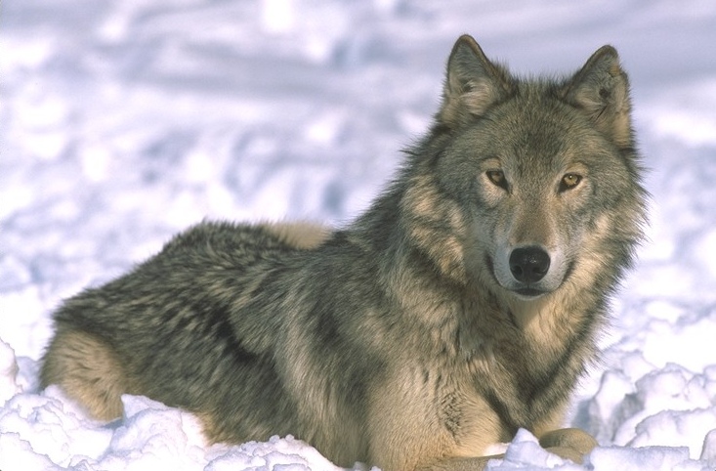
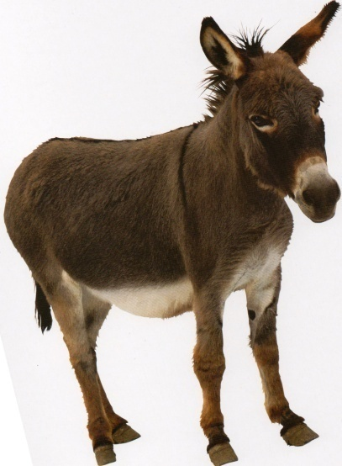
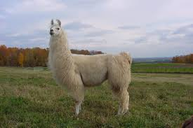
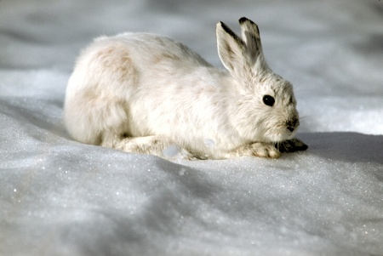

Slide 9
Кто искал Нину?
Алик искал Нину.
Алик Алик искал Нину. Алик искал Нину. искал Нину.
Нину искал Алик.
Искал Нину Алик.

Slide 10
Спасибо за внимание!

